Slide 1
データマイニングと機械学習
数理第6研究室
計数工学科 オープンハウス
2012/5/18

Slide 2

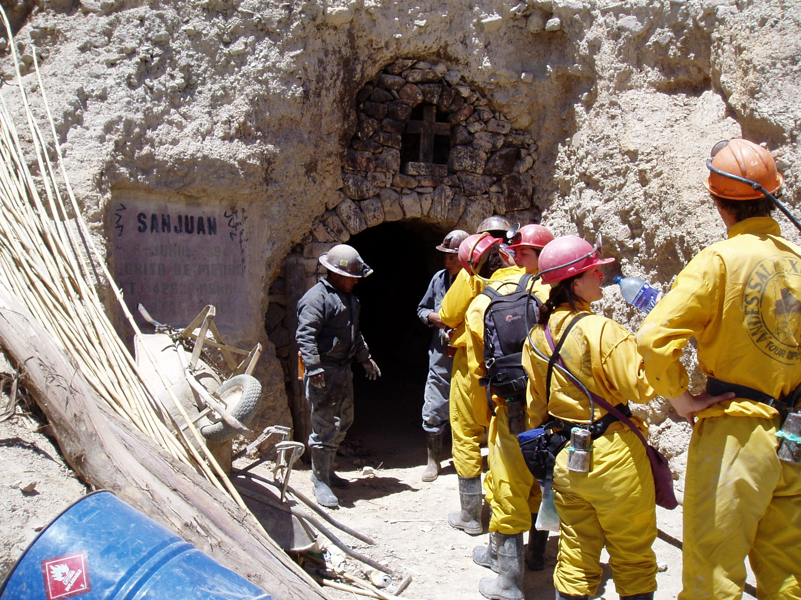
データマイニング
データ
＋
マイニング

Slide 3
機械学習
大量のデータから
有用な知識を
取り出すための
方法論

Slide 4
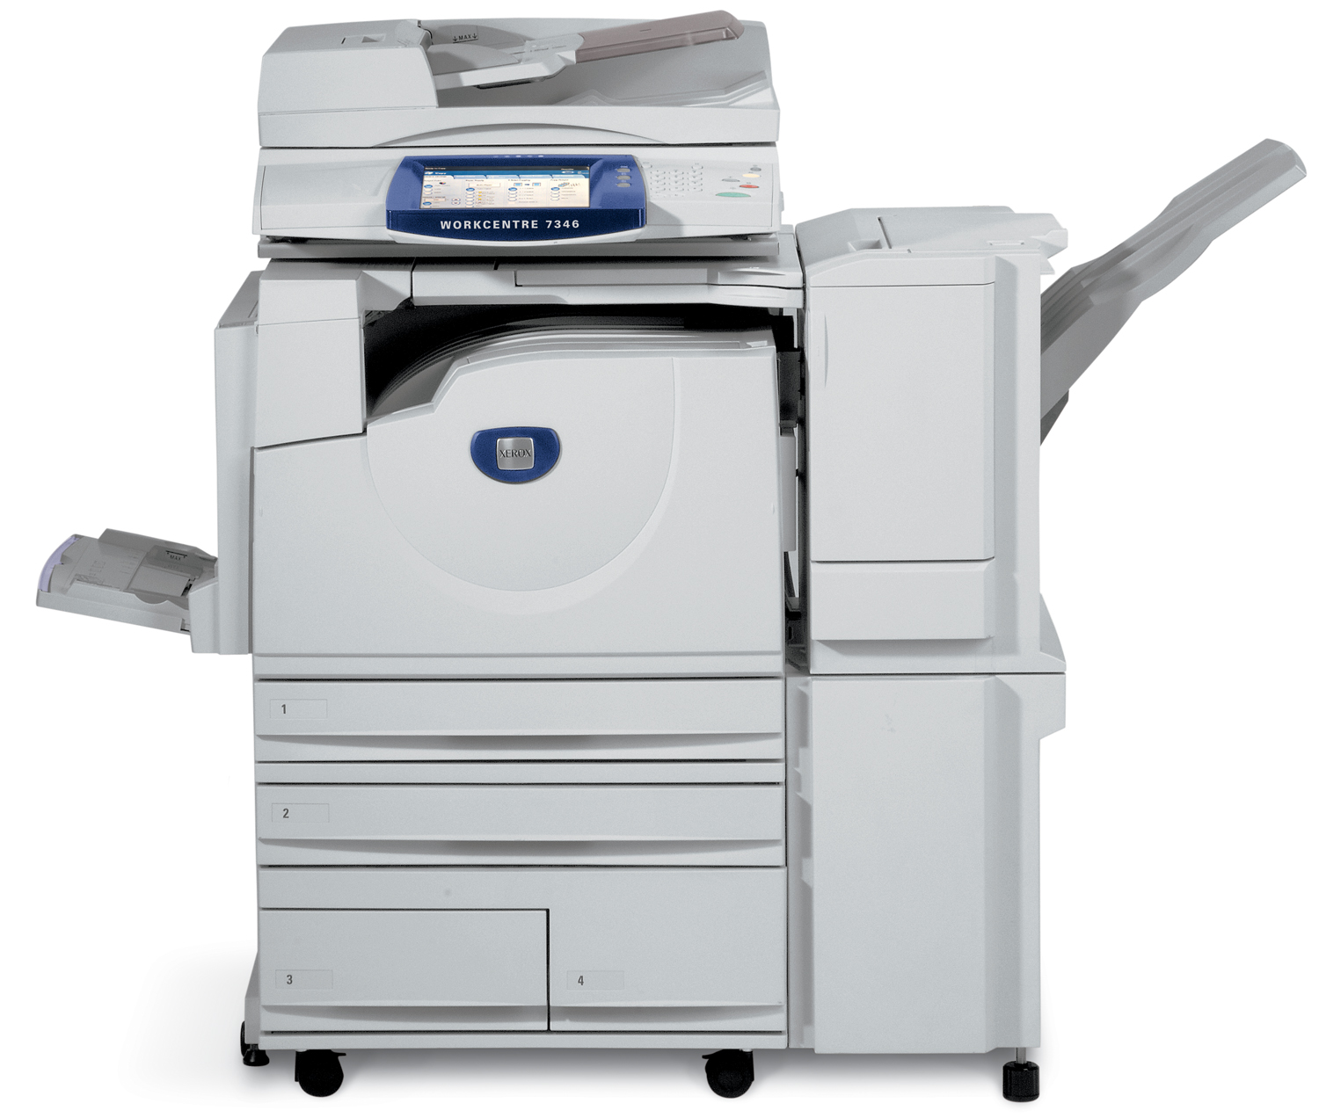

Slide 5


Slide 6
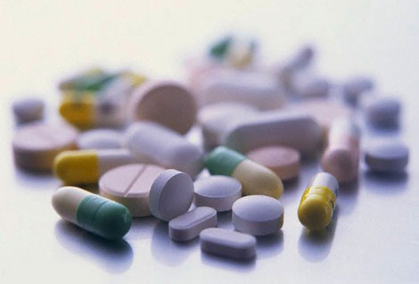

Slide 7
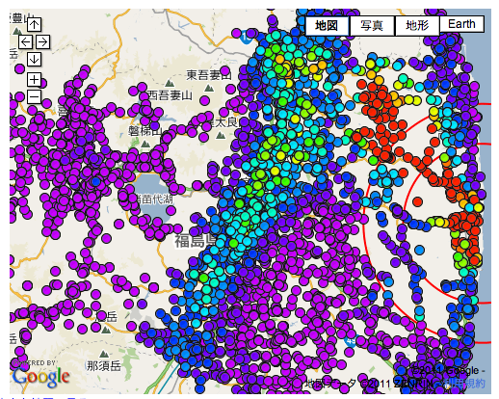

Slide 8











Slide 9
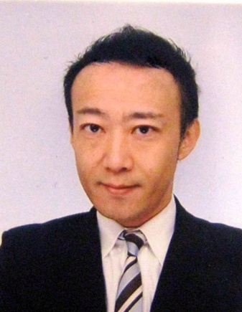
メンバー紹介
山西 健司
教授
キーワード：記述長／隠れダイナミクス
略歴：東大→NEC→東大

Slide 10
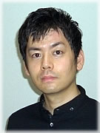
メンバー紹介
鹿島 久嗣
准教授
キーワード：構造データ／関係性
略歴：京大→日本IBM→東大

Slide 11
有用な知識の例： クラスタリング
クラスタリング
商品、消費者など

Slide 12
有用な知識の例： 判別

Slide 13
有用な知識の例： 関係性
友達かどうか

Slide 14
有用な知識の例： 関係性
欲しいか
どうか

Slide 15
今日お話しすること
モデル選択（クラスター数の決定）
動的な関係性の解析
構造データ（グラフ）の上の予測
ツイッター上の長期流行する話題の早期検出

Slide 16
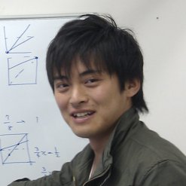
平井 聡
2011年度修士卒
研究テーマ：クラスター数選択

Slide 17
モデル選択
本研究におけるモデル選択とは？
クラスタリングにおけるクラスター数決定問題
クラスタリング
商品、消費者など
クラスター数決定問題は
一般に難しい

Slide 18
最小記述長原理
データとモデルの総記述長が最小
⇒クラスター数が最適
総記述長
データの
記述長
モデルの
記述長

Slide 19
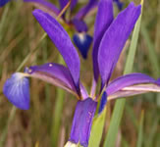
離散値から連続値へ
記述長：データ圧縮の指標
001001010001011 → 1101100
データが連続量の属性を持っている場合にはどう計算したらいい？

Slide 20
工夫のポイント
連続量 → 無限の広がりを持っている。
有限でうまく広がりを押さえればよい。

Slide 21
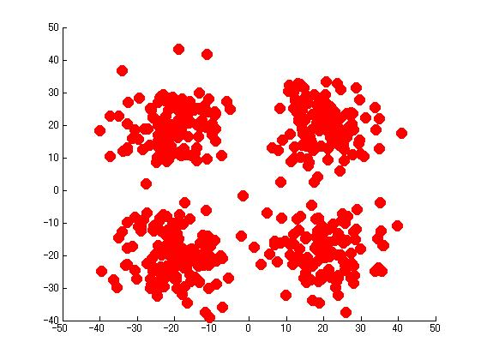
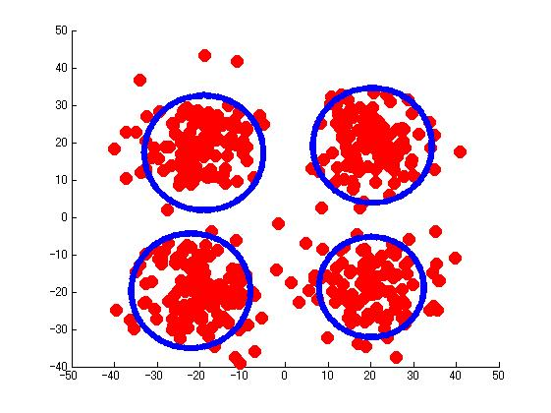
実験：ガウス混合分布
ｍ次元のｎ個のデータをクラスタリング
(ＥＭアルゴリズムを用いる)
⇒クラスター数を変えて記述長を計算
⇒最小の値を取るクラスター数を選択

Slide 22
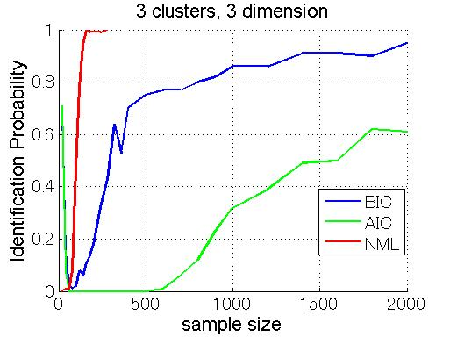
実験：ガウス混合分布
ＮＭＬはＢＩＣに比べて収束が速い
データ数に対する正解確率
データ数を変えて100回ずつ実験
⇒ＮＭＬはデータ数が少なくても
正解を出す確率が高い
☆正解率９割を超えるデータ数
ＮＭＬ：200
ＢＩＣ：1400
(正解クラスター数：３、次元：３次元)

Slide 23
今後の研究
データ：購買履歴，顧客のプロファイル
(データ提供：博報堂)
①購買履歴(消費者の視点)
⇒消費者のクラスタリング
②プロファイルデータ(企業の視点)
⇒消費者のクラスタリング
上記２つのクラスタリングの差異
⇒新しいクラスターや視点の発見

Slide 24
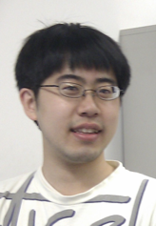
早矢仕 裕
2011年度修士卒
研究テーマ：動的グラフィカルモデル

Slide 25
動的グラフィカルモデリング
多変量時系列データから変数間の依存関係の変化を検出
非定常な、互いに相関を持つ多変量時系列データ
（例） マーケティングデータ
センサーデータ
時間
変数間の依存関係を表すグラフィカルモデル系列
時間経過

Slide 26
本研究のポイント
時間とともに変化する関係性を動的モデル選択で捉える
時間

Slide 27
記述長最小化
時間
モデル系列のもとでのデータの記述長
モデル系列自身の記述長
最小化
＋

Slide 28
研究の有用性
応用として、消費財のマーケティングデータにおける、
因子間の関係変化の解析に取り組んでいます。
CM
出稿量
CM
出稿量
google
検索
指数
販売
台数
google
検索
指数
販売
台数

Slide 29
結果（製品A）
CM
出稿量
CM
出稿量
CM
出稿量
気になる
CM投票率
ブログ
投稿数
気になる
CM投票率
ブログ
投稿数
気になる
CM投票率
ブログ
投稿数
Google
検索指数
Google
検索指数
Google
検索指数
販売
台数
販売
台数
販売
台数
2009/7/6
2009/12/28
Date

Slide 30
結果（製品B）
CM
出稿量
CM
出稿量
CM
出稿量
CM
出稿量
気になる
CM
投票率
気になる
CM
投票率
気になる
CM
投票率
気になる
CM
投票率
Google
検索指数
Google
検索指数
Google
検索指数
Google
検索指数
ブログ
投稿数
ブログ
投稿数
ブログ
投稿数
ブログ
投稿数
販売
台数
販売
台数
販売
台数
販売
台数
2009/3/16
2009/6/1
2010/4/12
Date

Slide 31
結果（製品C）
CM
出稿量
CM
出稿量
CM
出稿量
CM
出稿量
気になる
CM
投票率
気になる
CM
投票率
気になる
CM
投票率
気になる
CM
投票率
ブログ
投稿数
ブログ
投稿数
ブログ
投稿数
ブログ
投稿数
Google
検索指数
Google
検索指数
Google
検索指数
Google
検索指数
販売
台数
販売
台数
販売
台数
販売
台数
2009/3/2
2009/6/8
2009/7/13
Date

Slide 32
結果の解釈
製品毎の販売へのつながり方が違う
多くの変化点は、広告の開始や終了に対応している
構造変化に対応するCMを調べることで、影響力のある広告とその内容を調べることができる。
（例）ブログから販売への関係の生起 -> 話題性のある広告
製品A: googleを介してつながっている
製品B: ブログを介してつながっている

Slide 33

木村 大翼
博士１年
研究テーマ：木に対するカーネル

Slide 34
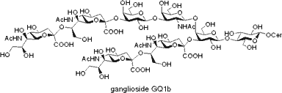
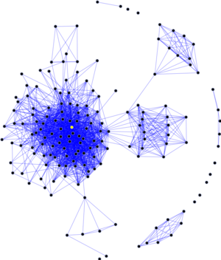
構造データについて
世の中には「構造」をもった様々なデータが存在する
テキスト(配列)
糖鎖(木構造)
SNS(グラフ)
私は、その男の写真を三葉、見たことがある。一葉は、その男の、幼年時代、とでも言うべきであろうか、十歳前後かと推定される頃の写真であって、その子供が大勢の女のひとに取りかこまれ、（それは、その子供の姉たち、妹たち、それから、従姉妹たちかと想像される）庭園の池のほとりに、荒い縞の袴をはいて立ち、首を三十度ほど左に傾け、醜く笑っている写真である。
青空文庫, wikipediaより

Slide 35
内部構造データを扱う難しさ
連続データへの変換は自明ではない
?

Slide 36
カーネル法で解決！
内積
グラフ1
での
出現回数
グラフ2
での
出現回数
×
グラフ1
グラフ2
すべての
部分パスの上の和

Slide 37
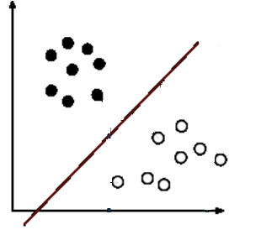
内積さえあれば予測できる
例題として
与えられた
グラフ
予測したい
グラフ
②

Slide 38
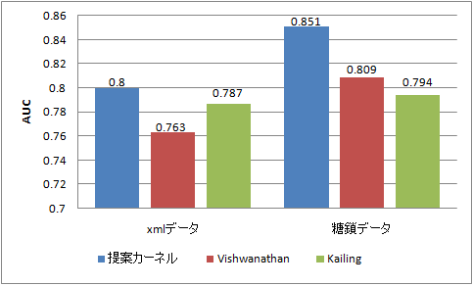
実験結果(AUC)
部分パスは特徴として有効

Slide 39
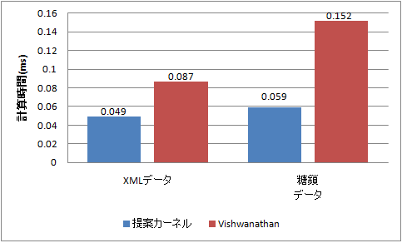
実験結果(計算速度)
提案カーネルは既存の木カーネルより高速

Slide 40

斎藤 翔太
2011年度学士卒
研究テーマ：長期流行するツイートの早期検出

Slide 41
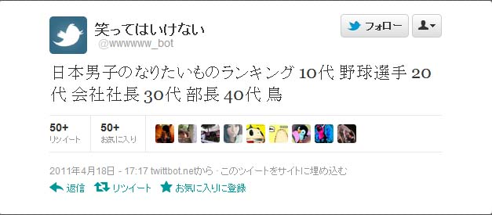
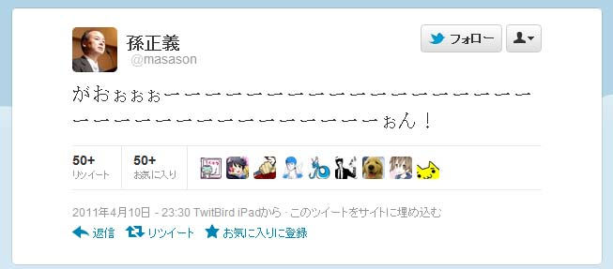
長期流行するツイート？
たくさん共有されるツイートが面白いとは限らない
クスっと面白い程度の話題
有名人のツイート
このような話題の特徴：流行が一過性
RT数
1日以内
時間

Slide 42
長期間流行するツイートは非常に稀
普通のツイート
長期間流行するツイート
最初の50日のRT数
最初の50日のRT数
最初の10日のRT数

Slide 43
長期流行するツイートの早期発見
共有した人の友達関係に注目
普通のソーシャルグラフ
トピックグラフ
長期流行するツイートはトピックグラフの時間発展が通常のツイートとは異なると仮定

Slide 44
提案手法の有効性を確認
5日程度のデータから90%以上の確率で長期流行するかどうか検出可能！

Slide 45
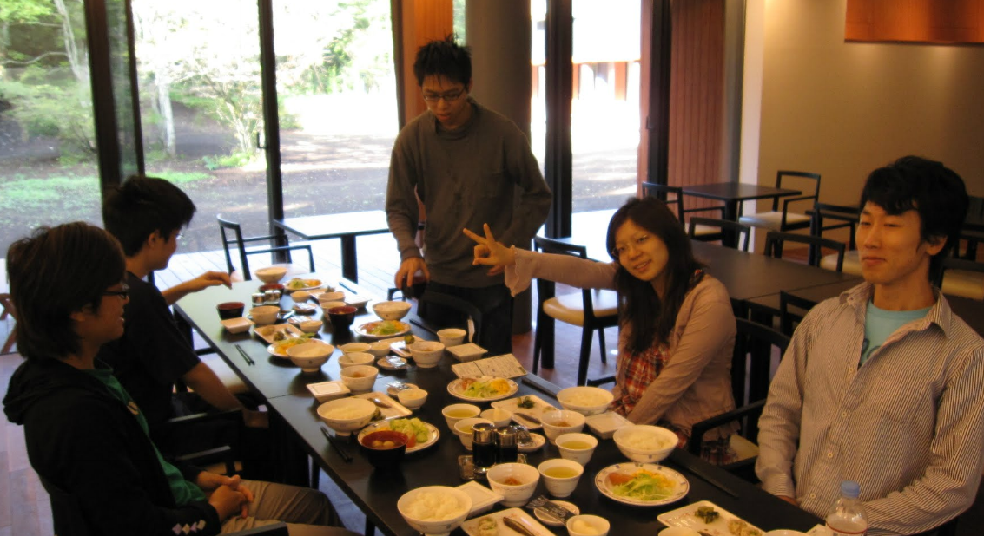
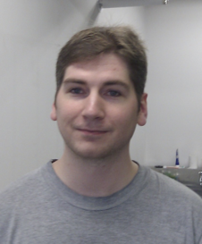
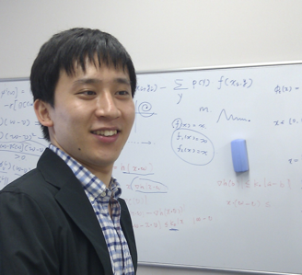
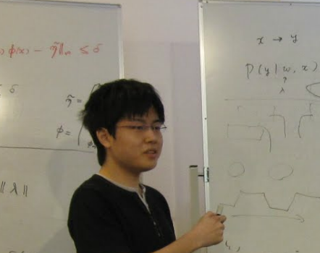
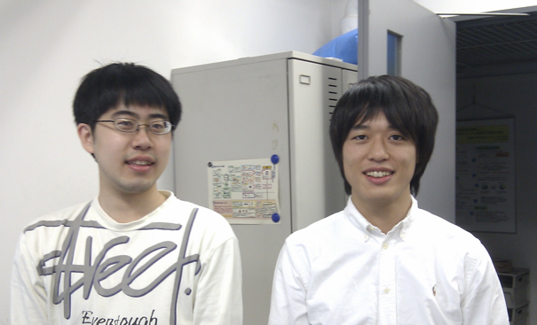
一緒に研究しましょう

